Slide 1
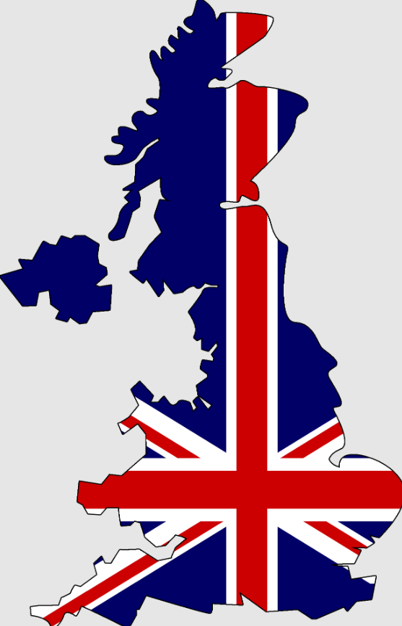
Ηνωμένο
Βασίλειο

Slide 2
Το Ηνωμένο Βασίλειο είναι κράτος της βορειοδυτικής Ευρώπης, με έκταση 242.514 τ.χλμ και πληθυσμό 67.326.569 κατοίκους

Slide 3
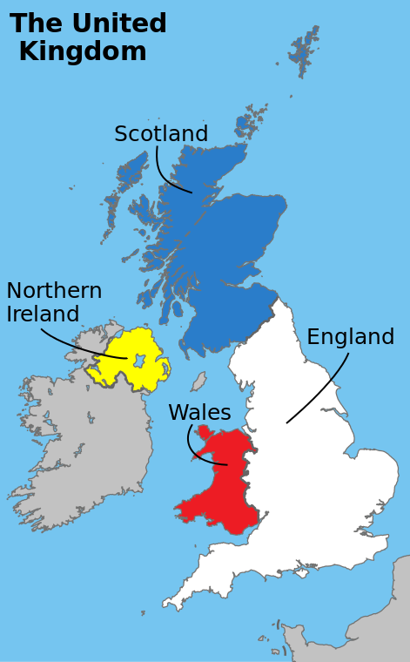
Η επίσημη ονομασία του κράτους είναι Ηνωμένο Βασίλειο της Μεγάλης Βρετανίας και της Βορείου Ιρλανδίας ενώ εναλλακτικά καλείται απλά και ως Βρετανία ή Μεγάλη Βρετανία. Έχει πρωτεύουσα το Λονδίνο
εκτός από την Αγγλία, το κράτος περιέχει και τις επιμέρους χώρες που συμπεριλαμβάνονται στο Ηνωμένο Βασίλειο, δηλαδή τη Σκωτία, την Ουαλία και τη Βόρεια Ιρλανδία. Αντιστοίχως, εκτός από τους Άγγλους, οι εθνότητες που περιλαμβάνει το κράτος είναι οι Σκωτσέζοι, οι Ουαλοί και οι Βόρειο Ιρλανδοί.​

Slide 4
Στα δυτικά συνορεύει με την Ιρλανδία και βρέχεται περιμετρικά από τη Βόρεια Θάλασσα. Πρόκειται για νησιωτική χώρα, με μοναδικά χερσαία σύνορα 360 χλμ. περίπου με τη Δημοκρατία της Ιρλανδίας στη νήσο Ιρλανδία.

Slide 5
Αξιοθέατα

Slide 6
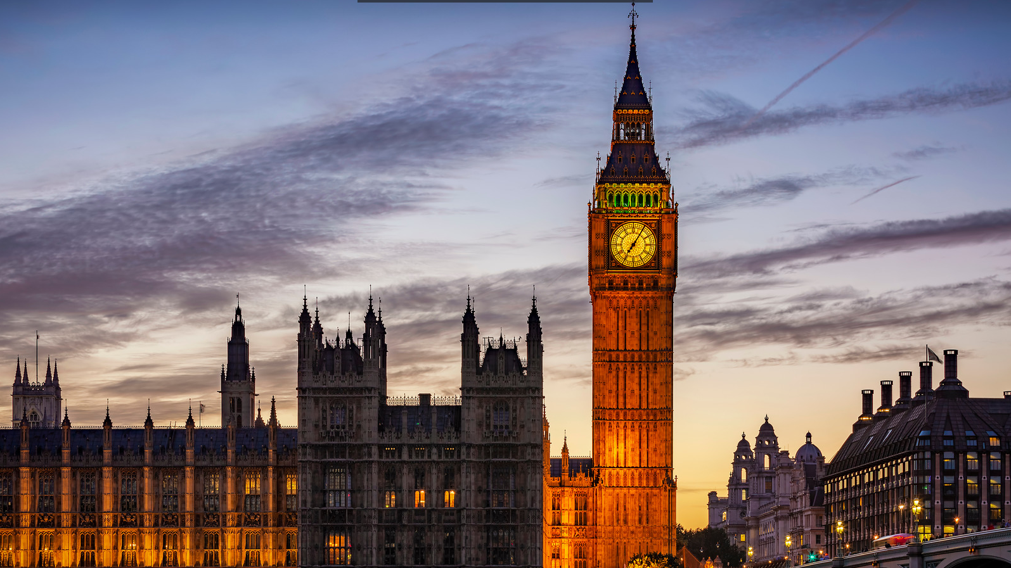
Μπιγκ Μπεν λέγεται η μεγάλη καμπάνα και το ρολόι στο βόρειο άκρο των ανακτόρων του Ουεστμίνστερ στο Λονδίνο. γενικότερα παραπέμπει στο ρολόι ή τον πύργο του ρολογιού. Είναι το μεγαλύτερο τεσσάρων όψεων ρολόι με καμπάνες και ο πύργος του ρολογιού είναι ο τρίτος ψηλότερος στον κόσμο. Η ανέγερση του πύργου ολοκληρώθηκε στις 10 Απριλίου 1858. Ο πύργος του ρολογιού έχει γίνει ένα από τα πιο γνωστά σύμβολα τόσο του Λονδίνου όσο και της Αγγλίας, συχνά στην "establishing shot" των ταινιών που γυρίζονται στην πόλη.

Slide 7
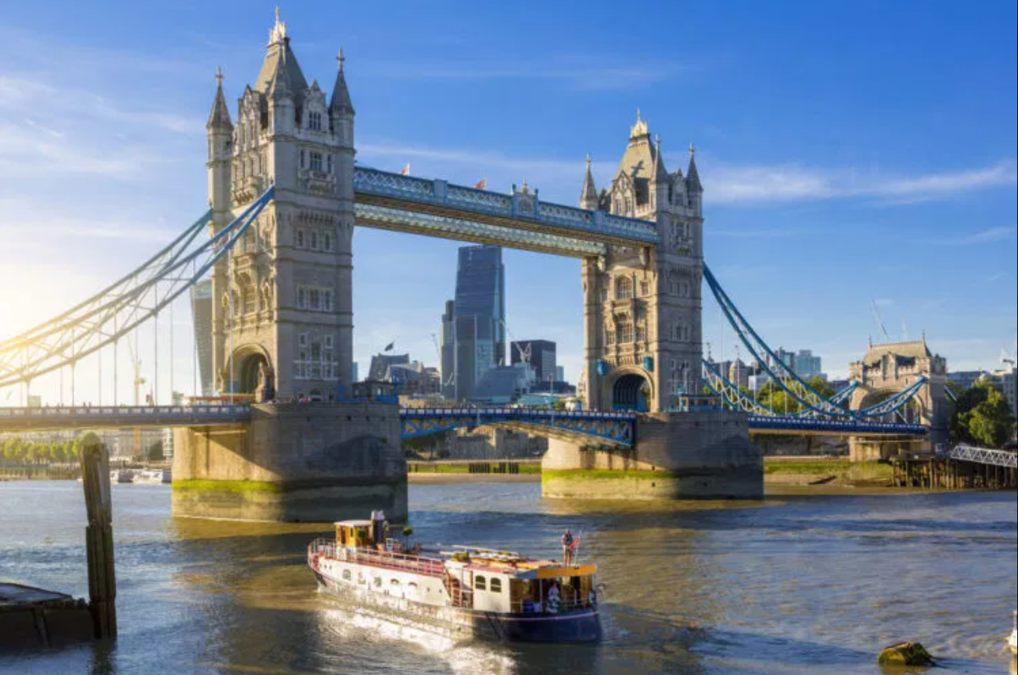
Η γέφυρα του Λονδίνου είναι γέφυρα επί του Τάμεση, η οποία συνδέει το Σίτι του Λονδίνου με το Σάουθγουαρκ. Βρίσκεται ανάμεσα στη γέφυρα του Πύργου (με την οποία συχνά συγχέεται) και τη σιδηροδρομική γέφυρα της οδού Κάνον. Η σημερινή τσιμεντένια γέφυρα κτίστηκε το 1973, προς αντικατάσταση μιας πέτρινης αψιδωτής γέφυρας του 19ου αιώνα, η οποία με τη σειρά της αντικατέστησε μια μεσαιωνική γέφυρα η οποία έστεκε για 600 χρόνια. Το σημείο γεφυρώθηκε πρώτη φορά από τους Ρωμαίους ιδρυτές του Λονδίνου.

Slide 8
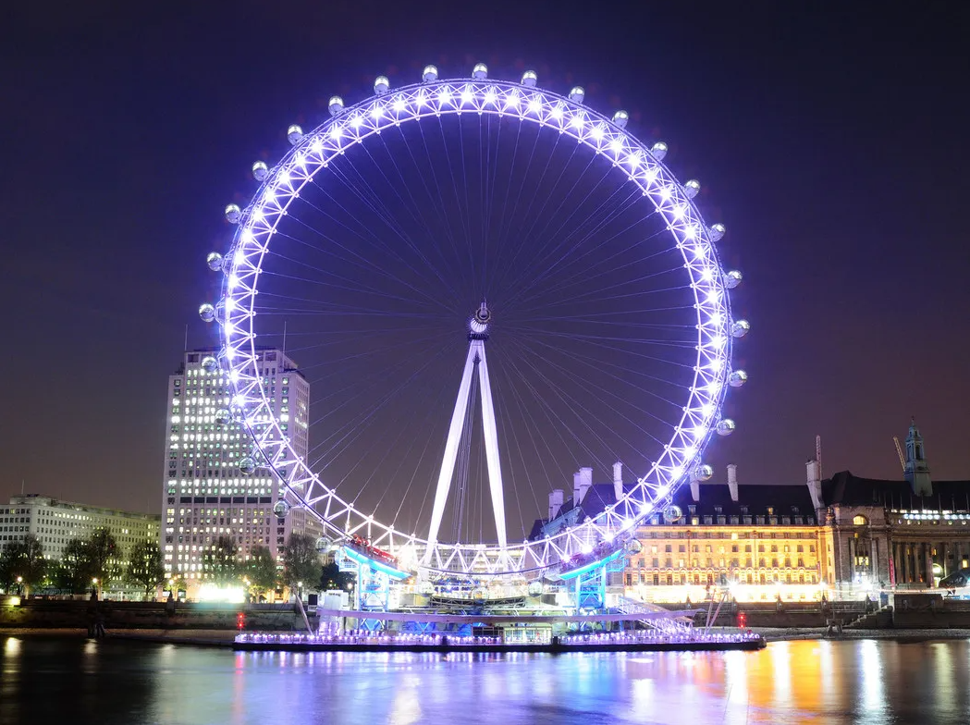
Το Μάτι του Λονδίνου είναι γιγαντιαία ρόδα (τροχός) στη νότια όχθη του ποταμού Τάμεση στο Λονδίνο. Η κατασκευή έχει ύψος 135 μέτρα και ο τροχός έχει διάμετρο 120 μέτρων. Όταν άνοιξε για το κοινό το 2000 ήταν ο ψηλότερος τροχός του κόσμου.] Το ύψος του ξεπεράστηκε το 2006 από το Αστέρι του Ναντσάνγκ, ύψους 160 μέτρων.[

Slide 9
Φαγητά

Slide 10
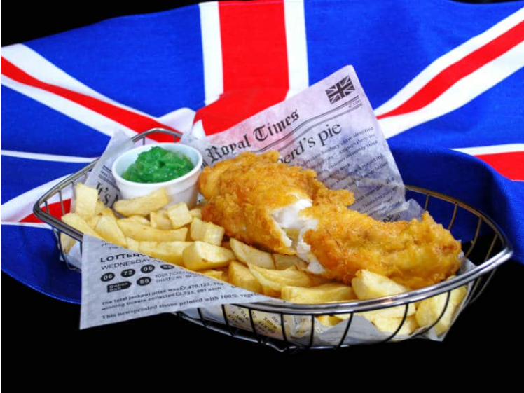
Fish&chips
Είναι το must πιάτο αν βρίσκεστε στο Ηνωμένο Βασίλειο, ανεξαρτήτως της πόλης. Παντού μπορείτε να βρείτε ένα πεντανόστιμο πιάτο fish’n’chips. Το καλύτερο μέρος για αν το απολαύσετε είναι έξω στον καθαρό αέρα, ή δίπλα στη θάλασσα.

Slide 11
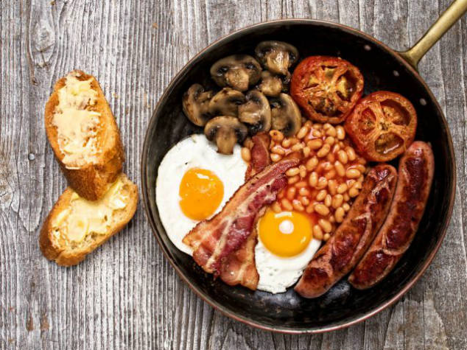
English Breakfast
Λένε ότι το πρωινό είναι το σημαντικότερο γεύμα της ημέρας, ειδικά αν έχετε να κάνετε κάποια πνευματικά απαιτητική δραστηριότητα, είτε δουλεύετε είτε διαβάζετε. Συνήθως περιλαμβάνει μπέικον, λουκάνικα, αυγά, ψητά φασόλια, ψωμί του τοστ, μανιτάρια, ντομάτες, τηγανίτες πατάτας και χοιρινό λουκάνικο από αίμα.

Slide 12
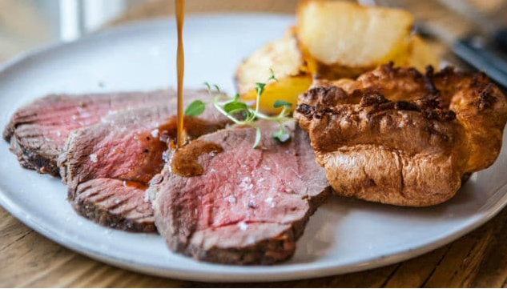
Κυριακάτικο Ψητό
Οι Βρετανοί λατρεύουν τα δείπνα με Κυριακάτικο ψητό. Αποτελείται από κρέας ψητό στο φούρνο (μοσχάρι, κοτόπουλο, ή χοιρινό), ψητές πατάτες, πιτάκια Yorkshire (Yorkshire pudding), γέμιση, λαχανικά (συνήθως ψητά λαχανάκια Βρυξελλών, καρότα, αρακά, φασόλια, μπρόκολο, κουνουπίδι, κλπ.) και σάλτσα από ζωμό.

Slide 13
ΤΕΛΟΣ

